Slide 1
Manipulation von Schutzeinrichtungen an Maschinen verhindern
Modul 3: Betrieb von Maschinen
Notes:
Maschinenbetreiber haben nach BetrSichV § 5 nur solche Maschinen bereitzustellen, die auch im Sinne der MRL gebaut sind, und die für ihn geeignet sind.
Somit sind die nachfolgenden Schritte vorrangig bei der Bereitstellung, sonst bei jeder Annahme (also bevor eine Maschine manipuliert wird), spätestens jedoch bei erkannter Manipulation zu ergreifen
Zielgruppe des Lehrmoduls Betreiber
Aufsichtspersonen der UVT
Maschinenbetreiber, incl. Einkäufer
Sicherheitsbeauftragte
Sicherheitsfachkräfter
(Studenten an Hochschulen)
Lernziele
Nach erfolgreicher Teilnahme am Modul sollen folgende Kenntnisse vorliegen:
Erkennen, dass es Möglichkeiten gibt, Maschinen ohne Manipulationshandlungen zu betreiben, ohne dass ein zusätzlicher Aufwand nötig ist.
Im Beschaffungsprozess erkennen, ob eine angebotene Maschine manipulationssicher ist
Nutzen des auch in sicherheitstechnischer Sicht ausgearbeiteten Pflichtenheftes
Strategie, um Manipulationen erkennen zu können (Prozess des Erkennens)
Mögliche betriebliche Maßnahmen, um Manipulation im Betrieb zu vermeiden und deren Verpflichtung dazu
Wissen, welche Ansprüche der Betreiber gegenüber dem Hersteller / Inverkehrbringer hat, wenn Betrieb nicht ohne Manipulation möglich ist.
Wissen, wer bei der Beseitigung der betrieblichen Probleme helfen kann
Wissen, welche Unterstützung von staatlicher / bg-licher Seite bei Inanspruchnahme der Hilfe zu erwarten ist
Mögliche Maßnahmen im Betrieb durch APen

Slide 2
Einkaufsprozess = Sicherheitstechnische Kommunikationsschleife
ProdSG
Hersteller
Betreiber
Lastenheft
Pflichtenheft
BetrSichV
Notes:
Das Miteinander von Hersteller und Betreiber in einer Kommunikationsschleife zum gegenseitigen Verständnis.
Die Beschaffung einer Maschine ohne Anreiz zur Manipulation verhindert dauerhaft einen Betrieb mit manipulierten Schutzeinrichtungen und damit den Verstoß gegen Gesetze. Die „Checkliste Maschineneinkauf“ unterstützt das Verfahren der Beschaffung.

Slide 3
Beschaffung manipulationsarmer Maschinen
Einbinden von Bedien- und Wartungspersonal, Sicherheitsfachkraft
Lastenheft erstellen
Alle vorgesehenen Tätigkeiten (Betrieb, Störungsbeseitigung, Instandhaltung, Reinigung, …) ohne Manipulation möglich?
Ist die Maschine für die vorgesehene Verwendung geeignet?
Personal für den Betrieb der Maschine ausreichend qualifiziert?
…
Checkliste Maschineneinkauf:
http://www.stop-defeating.org/fur-betreiber/checkliste-maschineneinkauf/
Notes:
Es sollen möglichst Maschinen beschafft werden, die überhaupt keinen Manipulationsanreiz bieten, oder zumindest einen sehr geringen. Dies muss bereits beim Einkauf einer Maschine berücksichtigt werden, denn ist die Maschine erst einmal installiert, so muss der Betrieb in den nächsten 20 oder mehr Jahren mit allen Unzulänglichkeiten zurecht kommen. Zur Unterstützung des Einkaufs wird daher auszugsweise eine Checkliste vorgestellt, die den Einkauf von sicheren Maschinen fördert.

Slide 4
Vorgehensweise bei erkannter Manipulation
Ist-Situation aufnehmen, grundlegende Angaben sammeln
Ursachenermittlung im Rahmen der Gefährdungsbeurteilung
Gegenmaßnahmen festlegen
Maßnahmen umsetzen
Überprüfung der Wirksamkeit
Notes:
Aufzeigen der Ist- Situation:
Im betrieblichen Alltag wird häufig von eventuell Betroffenen (also auch von der Führungsebene) „geblockt“, da man ja Versäumnisse eingestehen müsste und damit ursächlich zur Manipulation beigetragen haben könnte.
Mit dem Argument „Verbesserung der Bedienbarkeit bei gleichem oder erhöhtem Sicherheitsniveau“ lässt sich jedoch bei gleichzeitigem Unterlassen von Schuldzuweisungen erreichen, dass ein Handlungsdruck für alle Beteiligten entsteht.

Slide 5
Schritt 1: Ist-Situation aufnehmen
Was wird manipuliert?
Wie wird manipuliert?
Bei welcher Tätigkeit wird manipuliert?
Warum wird manipuliert?
Wer manipuliert?
Befindet sich die Maschine noch im Auslieferungszustand?
Wichtig: Es geht nicht darum, einen Schuldigen zu finden!
Zusatznutzen: Bessere Bedienbarkeit und Wirtschaftlichkeit
Notes:
Der Grund der Manipulation ergibt sich aus der Frage nach dem WARUM. Daraus sind die Maßnahmen zur Reduzierung des Manipulationsanreizes abzuleiten.

Slide 6
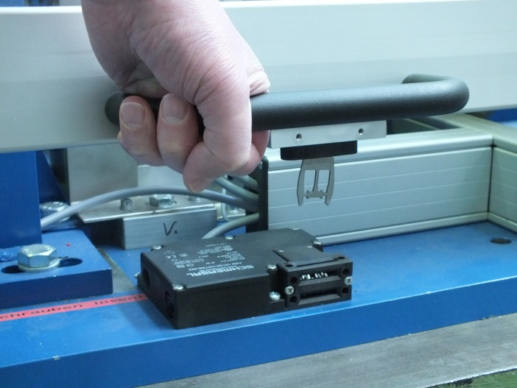
Schritt 2: Ursachenermittlung
Analyse und Dokumentation:
Checkliste zur Ermittlung von Manipulationsursachen (siehe www.stopp-manipulation.org)
Wichtig: Kein Verhör, keine Killerphrasen
© Staffel/DGUV
Notes:
Schritt 2: Ursachen feststellen:
Warum, was geht nicht, welche Einschränkungen werden mit der Manipulation beseitigt?
Dies soll kein Verhör werden, jedoch muss in jedem Fall darauf geachtet werden, dass sich hier niemand „herausredet“. Phrasen des Befragten wie: “das haben wir immer schon so gemacht“, oder „das geht nicht anders“ dürfen nicht akzeptiert werden und müssen fachlich hinterfragt werden.

Slide 7
Schritt 3: Gegenmaßnahmen festlegen
Technische Maßnahmen
Organisatorische Maßnahmen
Personenbezogene Maßnahmen
Notes:
Nach der fachlichen Hinterfragung von Schritt 2 geht es hier um Maßnahmen nach TOP.
Häufig macht es sich der Gegenüber einfach und lässt „einfache“ Schutzmaßnahmen gerne zu – die er dann wieder manipulieren kann. Ein solches unehrliche Spiel muss an dieser Stelle entdeckt werden, der Gegenüber muss damit konfrontiert werden!
Die getroffenen Maßnahmen dürfen an anderer Stelle keine Einschränkungen bewirken und können durchaus erhebliche finanzielle Mittel in Anspruch nehmen. Jedoch sind Maßnahmen, die „im laufenden Betrieb“ durchgeführt werden immer kostspieliger als wenn sie von Anfang an implementiert worden wären, und mit Verweis auf Folie 2 verbessern sie die Bedienbarkeit, somit die Schnelligkeit und sparen beim Betrieb wertvolle Arbeitszeit ein (Produktivität steigt in der Regel).

Slide 8
Schritt 3.1: Technische Maßnahmen
Alternatives Schutzkonzept entwickeln (möglichst mit Hersteller)
3-Stufen-Methode: Technische Maßnahmen gegen Manipulation
Nicht vergessen: Gefährdungsbeurteilung für neues Schutzkonzept
Notes:
Hier wird die Frage erörtert, wer Ansprechpartner ist und wo man die beste Hilfe einholen kann.
Ansprechpartner können neben Hersteller / Lieferant auch staatliche Stellen (GAA), Berufsgenossenschaften oder auch die SIFA und der Betriebsarzt sein. Die Verbesserung eines Schutzkonzeptes führt in der Regel nicht zur „wesentlichen Veränderung“ an der Maschine.
In dieser Reihenfolge sollen die Maßnahmen zur Vermeidung der Manipulation durchgeführt werden:
Manipulation verhindern, indem kein Manipulationsanreiz besteht; d.h. die Schutzeinrichtungen stören nicht
Manipulation erschweren, indem z. B. Positionsschalter unzugänglich angebaut werden oder unlösbare Montage von Positionsschalter und Betätiger (Schweißen, Kleben)
Manipulation erkennen (durch die Steuerung) und den Maschinenbetrieb verhindern; Beispiel: Bei einer Brotschneidemaschine muss regelmäßig eine Klappe zum Entnehmen des geschnittenen Brotes geöffnet werden. Die Steuerung überwacht die Stellung der Klappe und erwartet im Betrieb regelmäßiges Öffnen/Schließen. Wenn das nicht erkannt wird, liegt Manipulation vor und die Steuerung unterbindet den weiteren Betrieb.

Slide 9
Schritt 3.2: Organisatorische Maßnahmen (Auswahl)
Unternehmensleitlinien definieren („Manipulation wird nicht geduldet”)
Festlegungen für Leitlinienverstöße treffen und umsetzen
Prozess installieren
Manipulation melden
technische Lösung suchen
Schritt 3.3: Personenbezogene Maßnahmen
Schulungen
Unterweisungen
Notes:
Nicht immer lassen sich Schutzeinrichtungen konstruktiv so ausführen, dass kein oder nur ein geringer Anreiz zur Manipulation vorliegt. Es ist daher besonders wichtig, das Personal entsprechend zu unterweisen und auf die Gefahren der Manipulation hinzuweisen. Manipulation darf durch Vorgesetzte nicht toleriert werden und erst recht nicht durch „Schulterklopfen“ für die Zeitersparnis oder für das Vermeiden von Produktionsunterbrechungen unterstützt werden.
Personenbezogene Maßnahmen folgen innerbetrieblich dem Organisationshandeln und sind von allen Vorgesetzten, auch den höheren Führungskräften ernst zu nehmen.

Slide 10
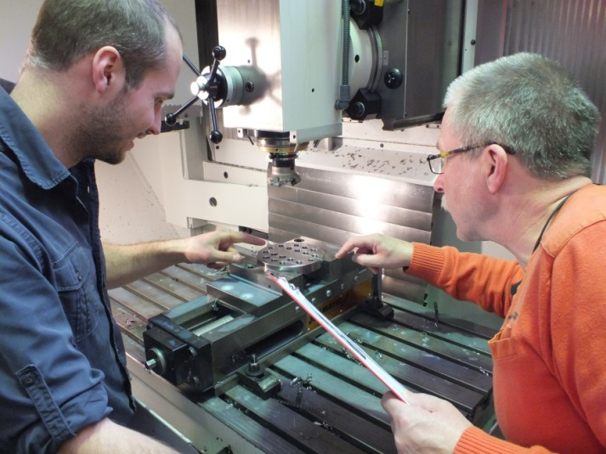
Schritt 4: Maßnahmen umsetzen
Verantwortlichen festlegen
Dokumentation der Maßnahmen
Unterweisung bzgl. Veränderungen
Sicherheitskonzept bedarf der Akzeptanz des Bedienpersonals. Daher Information über:
Prozessveränderungen
Zeitpunkt der Veränderungen
Änderungen in den Arbeitsabläufen
Verantwortlichen Ansprechpartner
© Staffel/DGUV
Notes:
Umsetzen bedeutet eine zeitlich befristete Aktion. Daher ist ein Zeitplan zur Umsetzung für alle Beteiligten unausweichlich.
Die Akzeptanz sollte bereits in den Schritten 2 (Abfrage) und 3 (Maßnahmen) abgefragt werden. Hier wird dieser Punkt hervorgehoben, da eine eventuell abweichende Umsetzung nicht mehr die Akzeptanz der an den Maschinen arbeitenden Personen haben muss.

Slide 11
Schritt 5: Überprüfung der Wirksamkeit
Zusammen mit dem Bediener die gefundene Lösung bewerten.
Prüfungen festlegen:
Stichproben
wiederkehrende Prüfungen

Slide 12
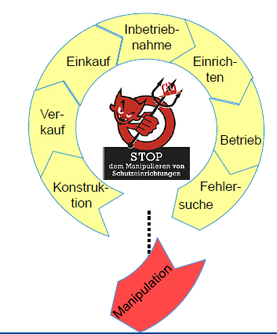
Damit der Teufelskreis unterbrochen wird!
www.stopp-manipulation.org
© Schmid Riedmann & Partner
Notes:
Bei Beachtung der 5 vorgestellten Schritte lässt sich der Teufelskreis durchbrechen.
Verweis auf Internetseite „stopp-manipulation“.
Erläuterung Teufelskreis:
In allen Lebensphasen der Maschine wird Manipulation toleriert, niemand beschwert sich, niemand sucht nach Lösungen. Der Konstrukteur erhält kein Feedback und wird nicht aufgefordert, die Maschine ohne Manipulationsanreiz zu gestalten.

Slide 13
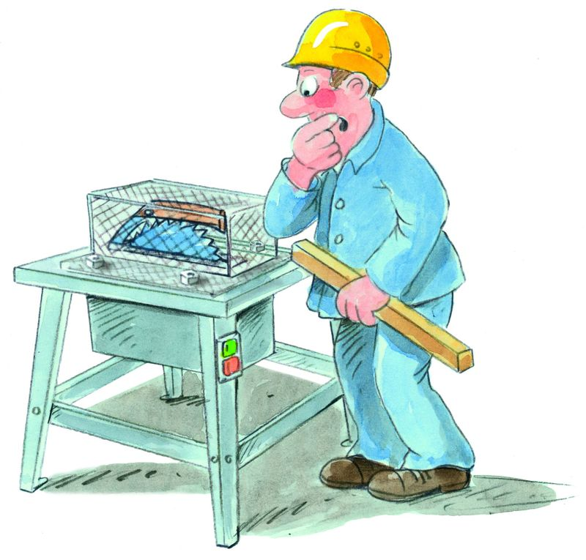
Praxisbeispiel technischer Maßnahmen gegen Manipulation
© Bernhard Zerwann/zerwanndesign
Notes:
Dieser Teil des Vortrages soll darstellen, wie man auch als Betreiber durch den Kauf geeigneter Arbeitsmittel bzw. Schutzeinrichtungen dafür sorgen kann, dass der Manipulationsanreiz sehr gering gehalten werden kann; denn im Einzelfall kann es zweckmäßig sein, höhere Anforderungen an die Schutzeinrichtungen der Maschine zu stellen, als es in den Normen verlangt wird.
Eine nicht ganz ernstgemeinte Ausführung einer Kreissäge:
Die fest angebrachte, nur mit Werkzeug zu öffnende trennende Schutzeinrichtung bietet einen 100%igen Schutz gegen Schnittverletzungen an den Händen. Insofern sind die Sicherheits- und Gesundheitsschutzanforderungen der Maschinenrichtlinie erfüllt. Sollte eine solche Kreissäge so ausgeliefert werden, ist klar, dass der Betreiber die Schutzeinrichtung „manipuliert“. Er wird die Schutzhaube selbstverständlich entfernen, um die Sägearbeiten durchführen zu können.

Slide 14
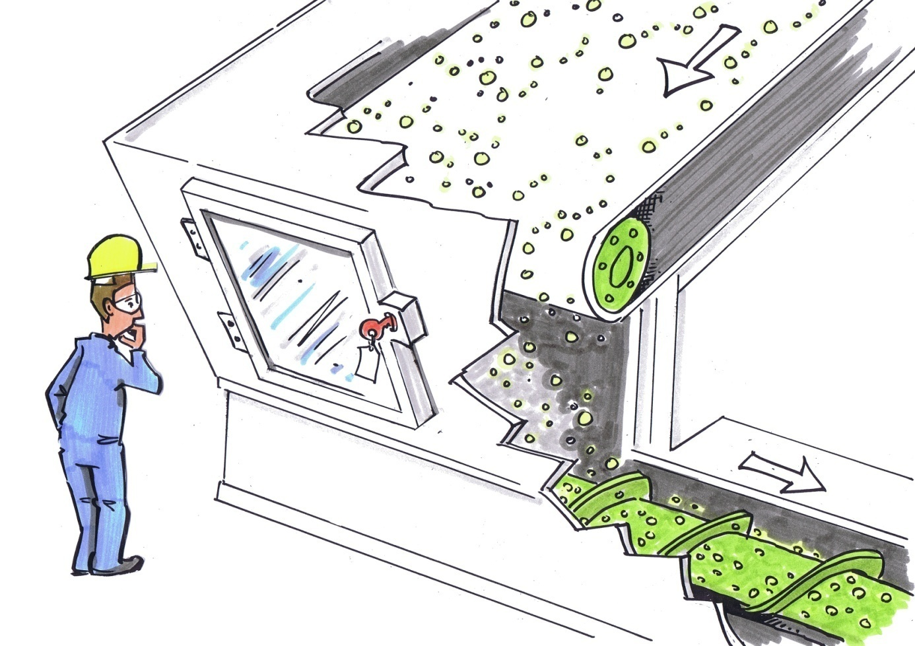
Beispiel: Förderschnecke
Problem:
Sicht auf den Prozess durch Staubablagerung auf Sichtfenster nicht möglich
© Michael Hüter
Notes:
Die Zugangsöffnung wird mit einem Sichtfenster ausgeführt, so dass die Sicht auf den Prozess ohne Öffnen möglich sein soll. Der Zugang für Wartung oder Reparatur ist nur in Zeitabständen erforderlich, die größer als acht Stunden sind, so dass lediglich die Forderung besteht, dass der Zugang nur mit Schlüssel oder Werkzeug zu öffnen ist. Eine elektrische Verriegelung ist nach Norm nicht zwingend erforderlich. Da die Zugangstür im unverschlossenen Zustand aufgrund der Schwerkraft nicht in Schutzstellung verbleibt, würde diese Lösung der Norm entsprechen. Sofern aber durch Staubentwicklung das Sichtfenster verschmutzt, muss davon ausgegangen werden, dass an der Zugangsöffnung eine Möglichkeit geschaffen wird, problemlos und ohne Zeitverlust bei laufendem Betrieb den Prozess zu beobachten. Das bedeutet, vermutlich wird z. B. der Schlüssel stecken bleiben, um jederzeit schnell öffnen zu können. Der Manipulationsanreiz hängt also auch von der Art des geförderten Materials ab.

Slide 15
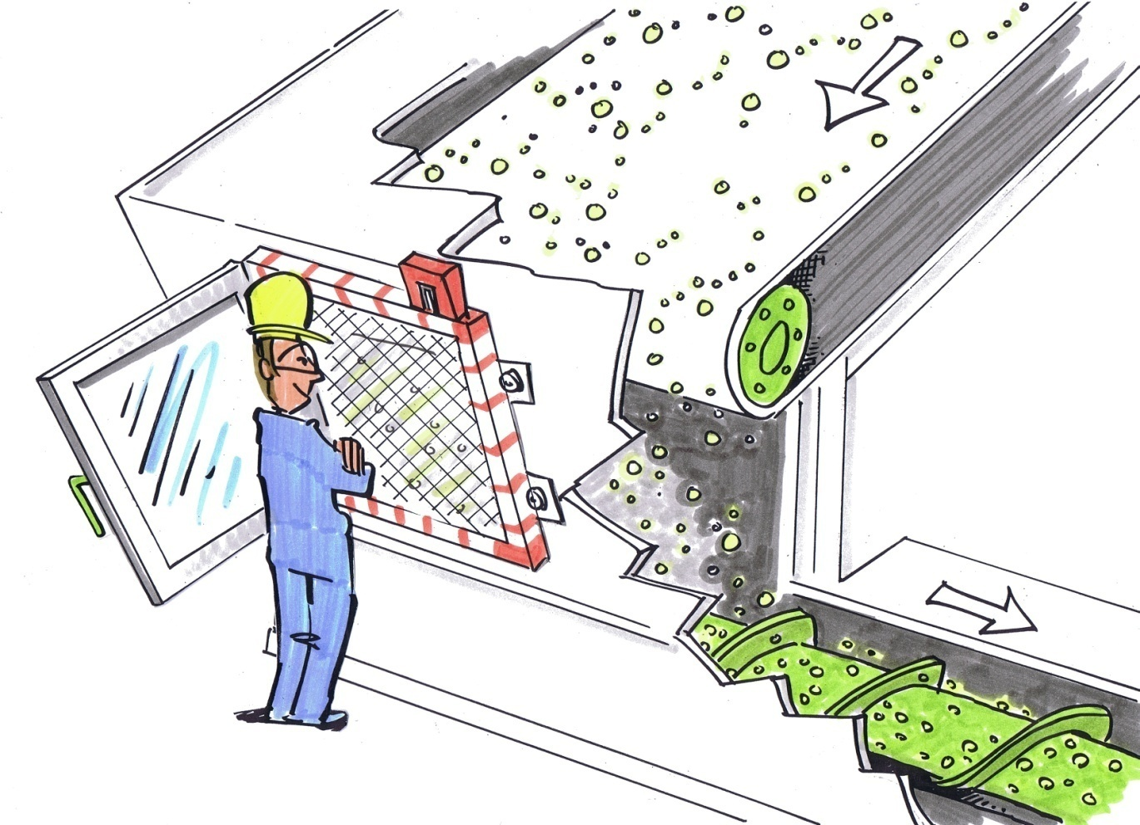
Manipulationsanreiz konstruktiv verhindern
Lösung:
Zusätzliches, verriegeltes Gitter wurde angebracht
© Michael Hüter
Notes:
Den geringsten Anreiz zur Manipulation bietet folgende Lösung: Hinter der Zugangsöffnung (mit oder ohne Fenster) befindet sich ein elektrisch verriegeltes Gitter, so dass der Bereich während des Betriebes eingesehen werden kann. Für den Fall, dass der Einstieg erforderlich ist, erfolgt eine zwangsläufige Abschaltung der gefahrbringenden Bewegungen beim Öffnen des Gitters. Eine solche Anordnung bringt weder für den betrieblichen Ablauf noch für die Wartung oder Reparatur Nachteile mit sich.

Slide 16
Quelle:
Deutsche Gesetzliche Unfallversicherung e.V.
Manipulation von Schutzeinrichtungen an Maschinen verhindern –
Lehrmodule für die Unfallprävention
Online im WWW unter URL: http://www.stopp-manipulation.org/
(Stand: 30.03.2016)
Bearbeitet, geändert bzw. umgestaltet durch: …………..

